Slide 1
Хеш таблицы

Slide 2
Структура данных
Хеш таблица может быть в различных подсистемах СУБД
Внутренние метаданные
Таблица страниц, Директория страниц
Хранение данных
Организация страниц в виде хеш-таблицы (Memcache, InnoDB)
Временные структура данных
Хеш джоины
Индексы

Slide 3
Выбор структуры данных
Хранение данных
Как расположить структуры данных в памяти или на странице и какая информация требуется, чтобы организовать эффективный доступ
Concurrency (одновременность)
Как несколько потоков будут получать доступ в одно и тоже время к одним и тем же структурам данных.

Slide 4
Выбор структуры данных
Хранение данных
Как расположить структуры данных в памяти или на странице и какая информация требуется, чтобы организовать эффективный доступ
Concurrency (одновременность)
Как несколько потоков будут получать доступ в одно и тоже время к одним и тем же структурам данных.
В рамках текущей лекции часто будет предполагаться работы в одном потоке для простоты

Slide 5
Хеш таблица
Хеш таблица – несортированный ассоциативный массив для отображения пары «ключ» – «значение»
Для вычисления смещения в массиве заданного ключа используется хеш – функция.
Сложность в памяти O(n)
Сложность по операциям: в среднем O(1), в худшем – O(n)
Стоит отметить, что значение константы часто бывает важным

Slide 6
Статическая хеш таблица
Происходит аллоцирование большого массива, в котором есть один слот для каждого элемента, который вам необходимо хранить.
Для нахождения записи применяется хеш функция, определяющая смещение необходимое для получения указателя на ключ
1
jtest1
2
234test
3
.
.
jdsds
n

Slide 7
Хеш функция
Пусть K – множество всех значений
Пусть B – множество всех слотов (под слотом обычно понимается либо целочисленное значение, либо значение указателя на структуру)
Тогда h: K -> B – хеш функция

Slide 8
Хеш функция
Пусть K – множество всех значений
Пусть B – множество всех слотов (под слотом обычно понимается либо целочисленное значение, либо значение указателя на структуру)
Тогда h: K -> B – хеш функция
В общем случае структуры данных, организованные с помощью хеш-функций эффективно работают для точечных запросов ( a = 3), но не работают для запроса по диапазону (a > 3, a <5 && a >2)

Slide 9
Хеш-функция
Обзор по хеш-функциям можно посмотреть в статье Chi, Lianhua & Zhu, Xingquan. (2017). Hashing Techniques: A Survey and Taxonomy. ACM Computing Surveys. 50. 1-36. 10.1145/3047307.

Slide 10

Хеш-функция. Коллизия
Пусть заданы пространства K, B и хеш-функция h: K -> B. Тогда коллизией элементов $a,b∈K$ является следующее
$$a≠b, но h\left(a\right)=h\left(b\right)$$

Slide 11
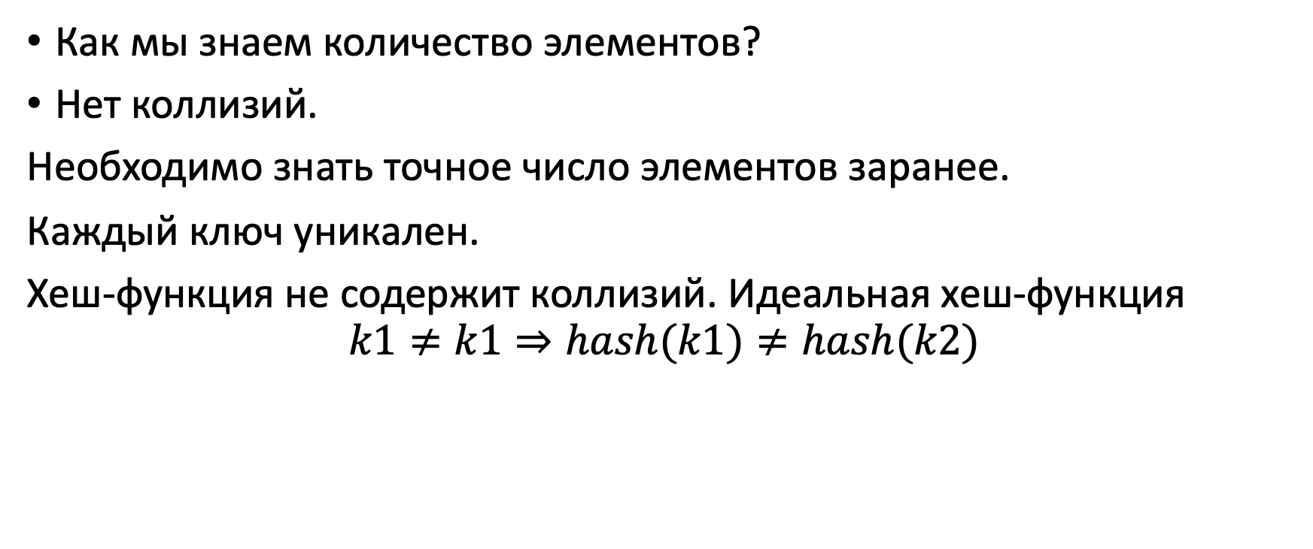
Проблемы и предположения
Как мы знаем количество элементов?
Нет коллизий.
Необходимо знать точное число элементов заранее.
Каждый ключ уникален.
Хеш-функция не содержит коллизий. Идеальная хеш-функция
$$k1≠k1⇒hash(k1)≠hash(k2)$$

Slide 12
Хеш таблица
Хеш – функция
Как построить отображение с большого пространства ключей на небольшое пространство
Необходимо найти консенсус между быстротой и количеством коллизий
Механизм обработки коллизий
Баланс между большим объектом в памяти и дополнительными инструкциями для нахождения/добавления ключа

Slide 13
Хеш таблица
Хеш-функция
Статическая хеш-схема
Динамическая хеш-схема

Slide 14
Хеш функция
Для каждого ключа (множества атрибутов), возвращается некое целочисленное число.

Slide 15
Хеш функция
Для каждого ключа (множества атрибутов), возвращается некое целочисленное число.
Примеры хеш-функций: MD5, SHA256

Slide 16
Хеш функция
Для каждого ключа (множества атрибутов), возвращается некое целочисленное число.
Примеры хеш-функций: MD5, SHA256
Для внутренних хеш таблиц СУБД не требуется криптографическая хеш функция, а необходимо довольно быстрое решение с минимизацией числа коллизий.

Slide 17
Хеш-функции
CRC-64 (1975)
Cyclic Redundancy Check

Slide 18
Хеш-функции
MurmurHash
Семейство хеш функций общего назначения
Java-реализация есть в Cassandra

Slide 19
Murmur Hash
Инициализация
алгоритм Murmur3_32 is
Входные параметры: key, len, seed
c1 ← 0xcc9e2d51
c2 ← 0x1b873593
r1 ← 15
r2 ← 13
m ← 5
n ← 0xe6546b64
hash ← seed
Шаг 1
for each fourByteChunk of key
do
k ← fourByteChunk
k ← k × c1
k ← k ROL r1
k ← k × c2
hash ← hash XOR k
hash ← hash ROL r2
hash ← (hash × m) + n
Шаг 3
hash ← hash XOR len
hash ← hash XOR (hash >> 16)
hash ← hash × 0x85ebca6b
hash ← hash XOR (hash >> 13)
hash ← hash × 0xc2b2ae35
hash ← hash XOR (hash >> 16)
Шаг 2
with any remainingBytesInKey do
remainingBytes ← SwapToLittleEndian(remainingBytesInKey)
remainingBytes ← remainingBytes × c1
remainingBytes ← remainingBytes ROL r1
remainingBytes ← remainingBytes × c2
hash ← hash XOR remainingBytes

Slide 20
City Hash
Семейство хеш функций для строк
Разработан в Google 2011 году
https://github.com/google/cityhash
Был заменен на FarmHash

Slide 21
xxHash
Разработан в Facebook 2012 год
https://cyan4973.github.io/xxHash/

Slide 22
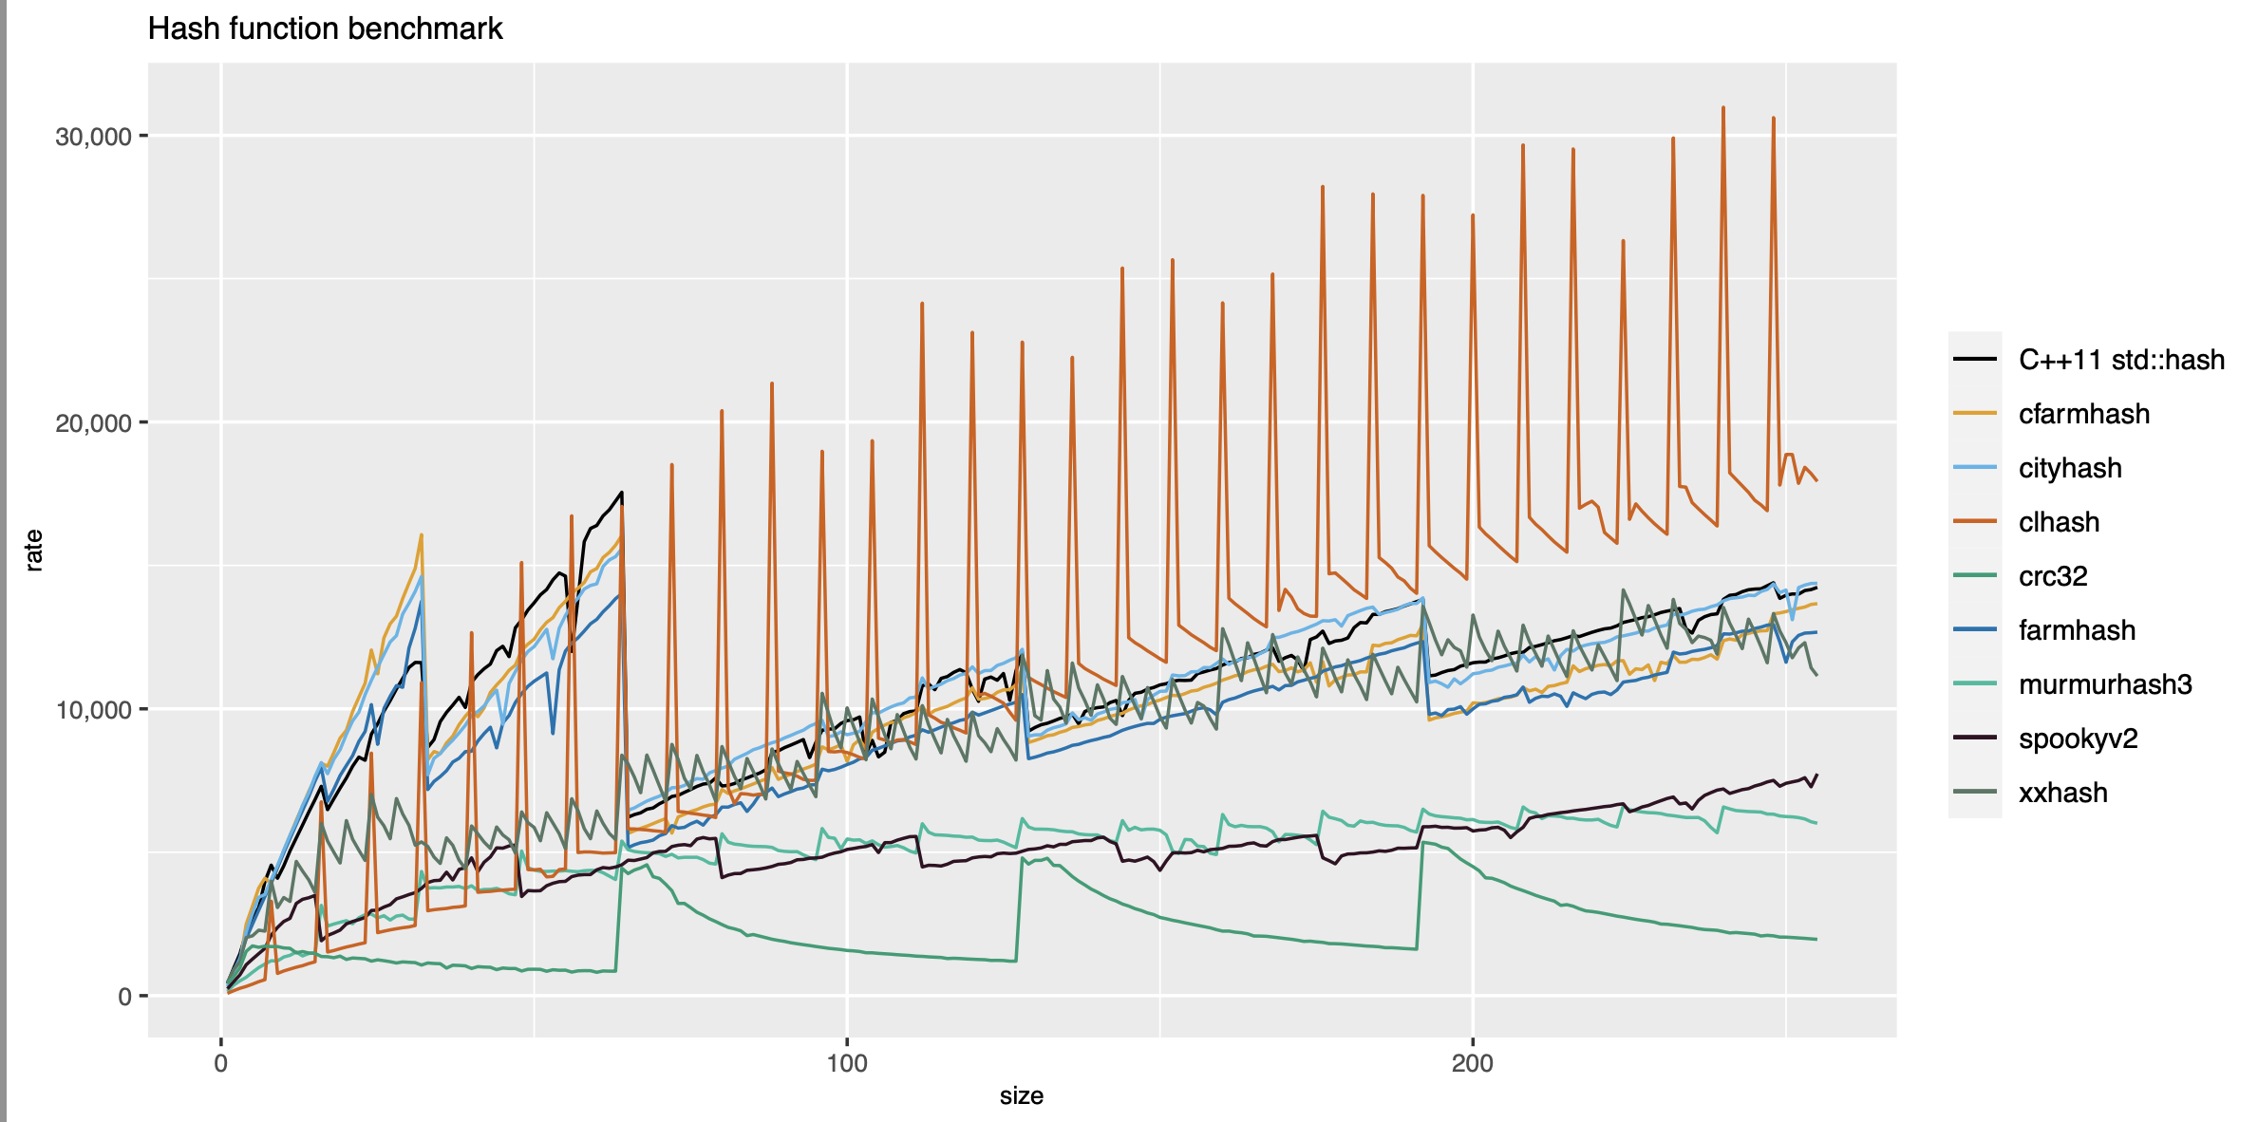
Бенчмарк хеш функий
Notes:
https://github.com/apavlo/hash-function-benchmark

Slide 23
Схемы статистического хеширования
Linear Probe Hashing (Линейное зондирование)
Robin Hood hashing
Cuckoo hashing (Кукушкино хешаирование)

Slide 24
2 типа разрешения коллизий в хеш таблице
Открытое хеширование
Для разрешения коллизий для каждого слота используется отдельная структура данных (связный список, сбалансированное дерево), по которому приходится пройти, чтобы получить значение.
Минусы открытого хеширования довольно затратное удаление
Закрытое хеширование или открытая адресация
Для разрешения коллизий, если адрес слота уже содержит значение, используется алгоритм поиска свободного места внутри хеш-таблицы

Slide 25
Линейное зондирование
Общая таблица слотов
Разрешение коллизий осуществляется линейным поиском для следующего свободного слота в таблице
Для определения элемента, применяется хеш-функция для поиска индекса, затем происходит поиск.
Необходимо ключ в индекс, чтобы понимать, когда остановиться для поиска
Вставки и удаление – обобщение поисков

Slide 26
Линейное зондирование (историческая справка)
Было разработано в 1954 Джином Амдалом, Элейном Макгроу и Артуром Сэмуэлем, в 1963 году Кнут Дональд провел анализ сложности.
Является формой открытого хеширования. В данной схеме каждая ячейка хеш-таблицы хранит пару (ключ. Значение).
Очень много имплементаций хеш таблиц используют именно линейное зондирование.

Slide 27
Линейное зондирование
A | значение
Хеш от функции
A
B
C
D
E
F

Slide 28
Линейное зондирование
B | значение
A | значение
Хеш от функции
A
B
C
D
E
F

Slide 29
Линейное зондирование
B | значение
A | значение
C | значение
Хеш от функции
A
B
C
D
E
F

Slide 30
Линейное зондирование
B | значение
A | значение
C | значение
D | значение
Хеш от функции
A
B
C
D
E
F

Slide 31
Линейное зондирование
B | значение
A | значение
C | значение
D | значение
E | значение
Хеш от функции
A
B
C
D
E
F

Slide 32
Линейное зондирование
B | значение
A | значение
C | значение
D | значение
E | значение
F | значение
Хеш от функции
A
B
C
D
E
F

Slide 33
Линейное зондирование ( Удаление)
B | значение
A | значение
D | значение
E | значение
F | значение
Хеш от функции
A
B
C
D
E
F

Slide 34
Линейное зондирование ( Удаление)
B | значение
A | значение
D | значение
E | значение
F | значение
Хеш от функции
A
B
C
D
E
F
Как понять это отсутствие значений,
или же удаленное значение

Slide 35
Линейное зондирование ( Удаление)
B | значение
A | значение
D | значение
E | значение
F | значение
Хеш от функции
A
B
C
D
E
F
Вариант 1: специальный флаг
Вариант 2: перемещение

Slide 36
Линейное зондирование ( Удаление)
B | значение
A | значение
Флаг
D | значение
E | значение
F | значение
Хеш от функции
A
B
C
D
E
F
Вариант 1: специальный флаг
Вариант 2: перемещение

Slide 37
Линейное зондирование ( Удаление)
B | значение
A | значение
D | значение
E | значение
F | значение
Хеш от функции
A
B
C
D
E
F
Вариант 1: специальный флаг
Вариант 2: перемещение

Slide 38
Линейное зондирование ( Удаление)
B | значение
A | значение
F | значение
D | значение
E | значение
Хеш от функции
A
B
C
D
E
F
Вариант 1: специальный флаг
Вариант 2: перемещение

Slide 39
Неуникальные ключи
Вариант 1. Отдельные связные списки
A
B
Значение1
Значение 2
Значение 3
Значение1
Значение 2

Slide 40
Неуникальные ключи
Вариант 2. Повторяющиеся ключи
A | значеник 1
B | значение 1
А | значение 2
A | значение 3
B | значение 2

Slide 41
Robin Hood Hashing
Первая реализация была в 1986 году
P. Celis. Robin Hood Hashing. PhD thesis, University of Waterloo, Waterloo, Ont., Canada, Canada, 1986.
Переработанная версия была в Rust collections
Алгоритм крадет у «богатых», и передает «бедным». Под богатым понимается, удачные величины, которые нашли слот близко к реальному значению хеш-функции

Slide 42
Robin Hood Hashind
Введем понятие DFB (Distance From expected Bucket) – расстояние от ожидаемого слота.
Алгоритм Robin Hood решает проблему неравенства в момент вставки, осуществляя процедуру сдвига уже существующих вставок.
Когда элемент алгоритма имеет больший DFB, чем элемент, занявший слот, то происходит замена одного элемента на другой, и продолжается поиск свободного слота.

Slide 43
Robin Hood Hashing. Вставка
A[0]
B[1]
C[1]
D[1]
В скобках указано DFB

Slide 44
Robin Hood Hashing. Вставка
E[0]
A[0]
B[1]
C[1]
D[1]
В скобках указано DFB

Slide 45
Robin Hood Hashing. Вставка
A[0]
B[1]
C[1]
D[1]
E[1]
В скобках указано DFB

Slide 46
Robin Hood Hashing. Вставка
A[0]
B[1]
C[1]
D[1]
E[1]
В скобках указано DFB

Slide 47
Robin Hood Hashing. Вставка
A[0]
B[1]
C[1]
D[1]
A[0]
B[1]
E[2]
D[1]
E[2]
C[1]
В скобках указано DFB

Slide 48
Robin Hood Hashing. Вставка
A[0]
B[1]
E[2]
D[1]
A[0]
B[1]
E[2]
C[2]
C[2]
D[1]
В скобках указано DFB

Slide 49
Robin Hood Hashing. Вставка
A[0]
B[1]
E[2]
C[2]
D[2]
В скобках указано DFB

Slide 50
Robin Hood Hashing. Вставка
Разница с линейным зондированием
Robin Hood
Линейное зондирование
A[0]
B[1]
E[2]
C[2]
D[2]
A[0]
B[1]
C[1]
D[1]
E[4]
В скобках указано DFB

Slide 51
Robin Hood Hashing. Вставка
Разница с линейным зондированием
Robin Hood
Линейное зондирование
A[0]
B[1]
E[2]
C[2]
D[1]
A[0]
B[1]
C[1]
D[1]
E[4]
В скобках указано DFB

Slide 52
Robin Hood Hashing
Результатом применения алгоритма Robin Hood Hashing является уменьшенная дисперсия, что позволяет заканчивать поиск горазд быстрее, чем нахождение пустого слота. (как например, при линейном зондировании)
Если элемент содержит меньший DFB, чем текущий DFB в слоте, то можно сделать вывод, что данный элемент отсутствует в хеш таблице.

Slide 53
Robin Hood Hashing. Поиск элемента
F[0]
A[0]
B[1]
C[2]
D[2]
E[2]

Slide 54
Robin Hood Hashing. Поиск элемента
A[0]
B[1]
C[2]
D[2]
E[2]
F[1]

Slide 55
Robin Hood Hashing. Поиск элемента
A[0]
B[1]
C[2]
D[2]
E[2]
F[2]

Slide 56
Robin Hood Hashing. Поиск элемента
A[0]
B[1]
C[2]
D[2]
E[2]
3 > 2 => Поиск окончен
F[3]
Такой поисковый механизм называется инвариантом алгоритма Robin Hood.
Было подсчитано, что для успешного поиска в среднем нужно всего 2.6 слота, и O(ln n ) для неуспешного

Slide 57
Robin Hood Hashing. Удаление
Удаление в алгоритме RH сложнее, чем при линейном зондировании. Так как в RH важно DFB элемента слота, то нельзя просто логически пометить, что элемент в слоте был удален.
Возможные варианты:
Логически помечать слот удаленным
Смещать остальные слоты вверх до момента нахождения пустого значения или элемента со значением DFB = 0.

Slide 58
Robin Hood Hashing. Удаление
Необходимо удалить B
A[0]
B[1]
C[2]
D[2]
E[2]

Slide 59
Robin Hood Hashing. Удаление
Необходимо удалить B
A[0]
B[1]
C[2]
D[2]
E[2]
A[0]
C[2]
D[2]
E[2]

Slide 60
Robin Hood Hashing. Удаление
Необходимо удалить B
A[0]
B[1]
C[2]
D[2]
E[2]
A[0]
C[2]
D[2]
E[2]
A[0]
C[1]
D[2]
E[2]

Slide 61
Robin Hood Hashing. Удаление
Необходимо удалить B
A[0]
B[1]
C[2]
D[2]
E[2]
A[0]
C[2]
D[2]
E[2]
A[0]
C[1]
D[2]
E[2]
A[0]
C[1]
D[1]
E[2]

Slide 62
Robin Hood Hashing. Удаление
Необходимо удалить B
A[0]
B[1]
C[2]
D[2]
E[2]
A[0]
C[2]
D[2]
E[2]
A[0]
C[1]
D[2]
E[2]
A[0]
C[1]
D[1]
E[2]
A[0]
C[1]
D[1]
E[1]

Slide 63
Robin Hood Hashing
Для многопоточных приложений существует concurrency алгоритм Robin Hood Hashing
Kelly, Robert & Pearlmutter, Barak & Maguire, Phil. (2018). Concurrent Robin Hood Hashing.

Slide 64
Кукушкино хеширование
Первая версия появилась в 2001 году. Rasmus Pagh, Flemming Friche Rodler. Cuckoo Hashing

Slide 65
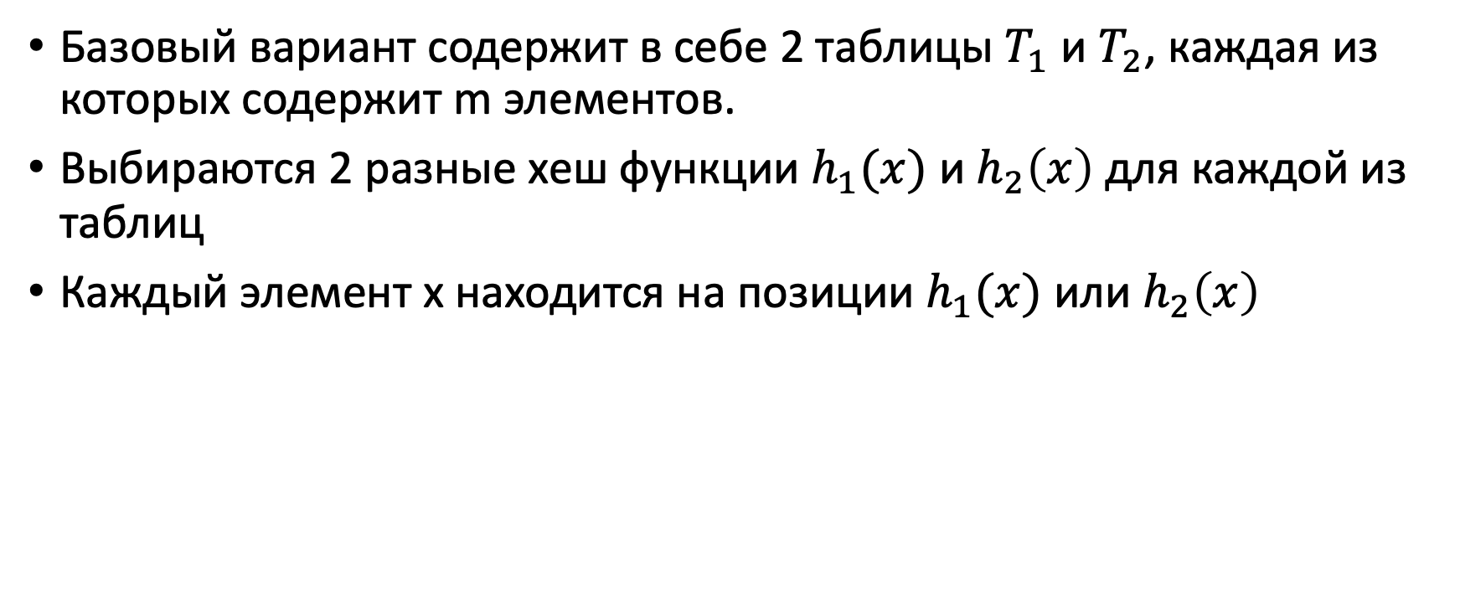
Кукушкино хеширование
Базовый вариант содержит в себе 2 таблицы $T_{1}$ и $T_{2}$, каждая из которых содержит m элементов.
Выбираются 2 разные хеш функции $h_{1}(x)$ и $h_{2}\left(x\right)$для каждой из таблиц
Каждый элемент x находится на позиции $h_{1}(x)$ или $h_{2}\left(x\right)$

Slide 66

Кукушкино хеширование поиск
Каждый ключ x хранится либо в $T_{1}$, либо в $T_{2}$ , но не может хранится и там, и там одновременно
Время поиска O(1)

Slide 67

Кукушкино хеширование. Удаление
Каждый ключ x хранится либо в $T_{1}$, либо в $T_{2}$ , но не может хранится и там, и там одновременно. Соответственно, необходимо удалить ключ.
Время удаления O(1)

Slide 68
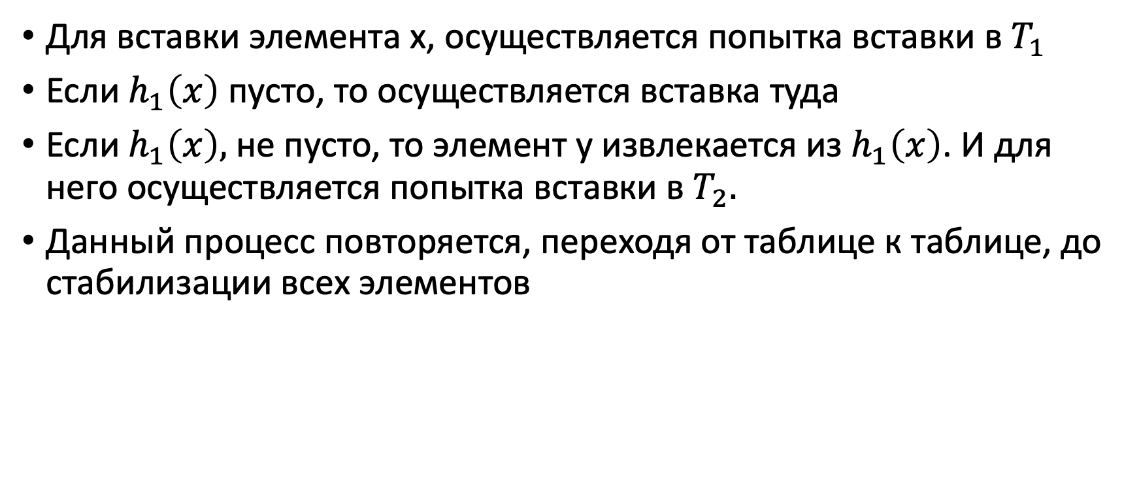
Кукушкино хеширование. Вставка
Для вставки элемента x, осуществляется попытка вставки в $T_{1}$
Если $h_{1}\left(x\right)$ пусто, то осуществляется вставка туда
Если $h_{1}\left(x\right),$ не пусто, то элемент y извлекается из $h_{1}\left(x\right)$. И для него осуществляется попытка вставки в $T_{2}.$
Данный процесс повторяется, переходя от таблице к таблице, до стабилизации всех элементов

Slide 69

Кукушкино хеширование. Вставка. Циклы
Существует вероятность получения цикла
В таком случае происходит рехеширование с новым выбором функций $h_{1}$ и $h_{2}.$Осуществляется вставка всех элементов.
До успеха могут потребоваться несколько рехеширований.

Slide 70
Статические хеш-таблицы. Ограничение
Если место в хеш таблице заканчивается, обычно увеличиваются размер в 2 раза, и полностью пересчитывается хеш-таблица иногда уже с новой хеш функцией.

Slide 71
Динамические хеш-таблицы
Под динамической хеш-таблицой подразумевается возможность изменения количества слотов при операциях вставки или удаления
Динамические хеш таблицы обычно самостоятельно осуществляют дополнительное выделение памяти (или наоборот, обратный забор)

Slide 72
Динамические хеш-таблицы
Динамические хеш-таблицы подразделяются на 2 семейства:
С использованием структуры вида Директория
Расширяемое хеширование
Без использования структуры вида Директория
Линейное хеширование
Более полный обзор можно посмотреть в Tailor, Priti & Morena, Rustom. (2017). A SURVEY OF HASHING TECHNIQUES AND ITS APPLICABILITY FOR EFFICIENT BUFFER CACHE MANAGEMENT.

Slide 73
Динамические хеш-таблицы
Хеширование по цепочке
Расширяемое хеширование
Линейное хеширование

Slide 74
Разрешение коллизий с помощью цепочек
A
B
C
D
E
F
G
H
A
B
A
B
E
F
C
H
D
G

Slide 75
Расширяемое хеширование
1
Локальная
1
Глобальная директория
0
1
1
Локальная

Slide 76
Расширяемое хеширование
1
1
Локальная
1
Глобальная директория
0
1
1
Локальная
h(x) = x mod 2

Slide 77
Расширяемое хеширование
Локальная
h(x) = x mod 2
Глобальная директория
0
1
1
Локальная
1

Slide 78
Расширяемое хеширование
Локальная
16
h(x) = x mod 2
Глобальная директория
0
1
16
Локальная
1

Slide 79
Расширяемое хеширование
Локальная
16
20
h(x) = x mod 2
Глобальная директория
0
1
20
Локальная
1

Slide 80
Расширяемое хеширование
1
Локальная
16
20
h(x) = x mod 2
1
Глобальная директория
0
1
17
1
Локальная
1
17

Slide 81
Расширяемое хеширование
1
1
Локальная
16
20
h(x) = x mod 2
1
Глобальная директория
0
1
11
1
Локальная
1
17
Локальная
11

Slide 82
Расширяемое хеширование
1
1
Локальная
16
20
h(x) = x mod 4
2
Глобальная директория
00
01
10
11
11
1
Локальная
1
17
Локальная
11

Slide 83
Расширяемое хеширование
1
Локальная
16
20
h(x) = x mod 4
2
Глобальная директория
00
01
10
11
11
2
Локальная
1
17
2
Локальная
11

Slide 84
Расширяемое хеширование
1
Локальная
16
20
h(x) = x mod 4
2
Глобальная директория
00
01
10
11
7
2
Локальная
1
17
2
Локальная
11
7

Slide 85
Расширяемое хеширование
1
1<2
Локальная
16
20
Локальная
2
h(x) = x mod 4
2
Глобальная директория
00
01
10
11
2
2
Локальная
1
17
2
Локальная
11
7

Slide 86
Расширяемое хеширование
2
1<2 Локальная степень < Глобальной
Локальная
16
20
h(x) = x mod 4
2
2
Глобальная директория
00
01
10
11
Локальная
2
2
2
Локальная
1
17
2
Локальная
11
7

Slide 87
Расширяемое хеширование
2
Локальная
16
20
h(x) = x mod 4
2
2
Глобальная директория
00
01
10
11
Локальная
2
15
2
Локальная
1
17
2
Локальная
11
7
Локальная
15

Slide 88
Расширяемое хеширование
2
Локальная
16
20
h(x) = x mod 4
2
2
Глобальная директория
00
10
10
11
Локальная
2
15
2
Локальная
1
17
2
Локальная
11
7
Локальная
15

Slide 89
Расширяемое хеширование
2
Локальная
16
20
2
Локальная
2
3
h(x) = x mod 8
Глобальная директория
000
001
010
011
100
101
110
111
2
Локальная
1
17
15
3
Локальная
11
7
Локальная
15
3
Локальная
11
7
Локальная
15

Slide 90
Расширяемое хеширование
2
Локальная
16
20
2
Локальная
2
3
h(x) = x mod 8
Глобальная директория
000
001
010
011
100
101
110
111
2
Локальная
1
17
15
3
Локальная
11
3
Локальная
7
15

Slide 91



Линейное хеширование
$$H_{0}\left(key\right)=key mod 2$$
$B_{s}=2$ – количество слотов
$N_{0}=2$ – размер слота
Значение хеш-функции
0
1
Next

Slide 92
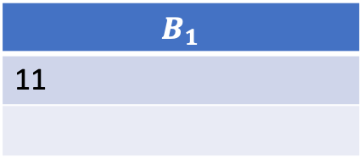

Линейное хеширование
$$H_{0}\left(key\right)=key mod 2$$
$B_{s}=2$ – количество слотов
$$B_{0}$$
$N_{0}=2$ – размер слота
Значение хеш-функции
0
1
11
Next
$$B_{1}$$
11

Slide 93

Линейное хеширование
$$H_{0}\left(key\right)=key mod 2$$
$B_{s}=2$ – количество слотов
$$B_{0}$$
8
$N_{0}=2$ – размер слота
Значение хеш-функции
0
1
8
Next
$$B_{1}$$
11

Slide 94
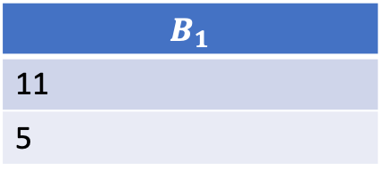
Линейное хеширование
$$H_{0}\left(key\right)=key mod 2$$
$B_{s}=2$ – количество слотов
$$B_{0}$$
8
$N_{0}=2$ – размер слота
Значение хеш-функции
0
1
5
Next
$$B_{1}$$
11
5

Slide 95
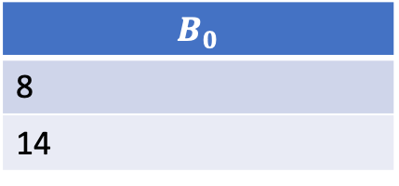
Линейное хеширование
$$H_{0}\left(key\right)=key mod 2$$
$B_{s}=2$ – количество слотов
$$B_{0}$$
8
14
$N_{0}=2$ – размер слота
Значение хеш-функции
0
1
14
Next
$$B_{1}$$
11
5

Slide 96

Линейное хеширование
$$H_{0}\left(key\right)=key mod 2$$
$B_{s}=2$ – количество слотов
$$B_{0}$$
8
14
$N_{0}=2$ – размер слота
Значение хеш-функции
0
1
23
Next
$$B_{1}$$
11
5
$$B_{1}$$
23

Slide 97



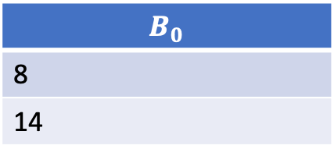


Линейное хеширование
$$H_{0}\left(key\right)=key mod 2$$
$$R_{0}$$
$B_{s}=2$ – количество слотов
$N_{0}=2$ – размер слота
Значение хеш-функции
0
1
$$B_{0}$$
8
14
$$H_{1}\left(key\right)=key mod 4$$
23
$$H_{0}$$
Next
$$H_{0}$$
$$B_{1}$$
11
5
$$B_{1}$$
23

Slide 98

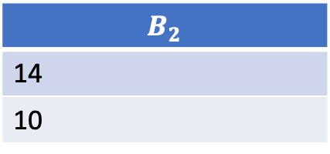


Линейное хеширование
$$H_{0}\left(key\right)=key mod 2$$
$$R_{0}$$
$B_{s}=2$ – количество слотов
$N_{0}=2$ – размер слота
Значение хеш-функции
0
1
2
$$B_{0}$$
8
$$H_{1}\left(key\right)=key mod 4$$
10
$$H_{1}$$
$$H_{0}$$
Next
$$H_{1}$$
$$B_{1}$$
11
5
$$B_{1}$$
23
$$B_{2}$$
14
10

Slide 99
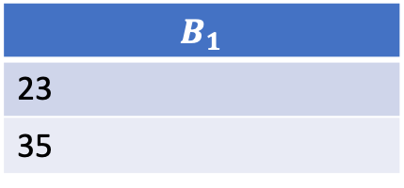
Линейное хеширование
$$H_{0}\left(key\right)=key mod 2$$
$$R_{0}$$
$B_{s}=2$ – количество слотов
$N_{0}=2$ – размер слота
Значение хеш-функции
0
1
2
$$B_{0}$$
8
$$H_{1}\left(key\right)=key mod 4$$
35
$$H_{1}$$
$$H_{0}$$
Next
$$H_{1}$$
$$B_{1}$$
11
5
$$B_{1}$$
23
35
$$B_{2}$$
14
10

Slide 100


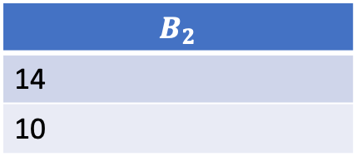
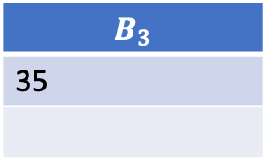

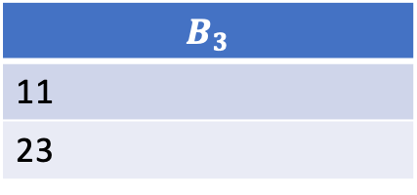
Линейное хеширование
$$H_{0}\left(key\right)=key mod 2$$
$$R_{0}$$
$B_{s}=2$ – количество слотов
$N_{0}=2$ – размер слота
Значение хеш-функции
0
1
2
3
$$B_{0}$$
8
$$H_{1}\left(key\right)=key mod 4$$
35
$$H_{1}$$
$$H_{1}$$
Next
$$H_{1}$$
$$B_{1}$$
5
$$H_{1}$$
$$B_{2}$$
14
10
$$B_{3}$$
11
23
$$B_{3}$$
35

Slide 101





Линейное хеширование
$$H_{1}\left(key\right)=key mod 4$$
$$R_{1}$$
$B_{s}=4$ – количество слотов
$N_{0}=2$ – размер слота
Значение хеш-функции
0
1
2
3
$$B_{0}$$
8
$$H_{2}\left(key\right)=key mod 8$$
35
$$H_{1}$$
Next
$$H_{1}$$
$$H_{1}$$
$$B_{1}$$
5
$$H_{1}$$
$$B_{2}$$
14
$$B_{3}$$
11
23
$$B_{3}$$
35

Slide 102

Линейное хеширование
$$H_{1}\left(key\right)=key mod 4$$
$$R_{1}$$
$B_{s}=4$ – количество слотов
$N_{0}=2$ – размер слота
Значение хеш-функции
0
1
2
3
$$B_{0}$$
8
12
$$H_{2}\left(key\right)=key mod 8$$
12
$$H_{1}$$
Next
$$H_{1}$$
$$H_{1}$$
$$B_{1}$$
5
$$H_{1}$$
$$B_{2}$$
14
$$B_{3}$$
11
23
$$B_{3}$$
35

Slide 103
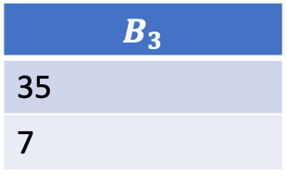
Линейное хеширование
$$H_{1}\left(key\right)=key mod 4$$
$$R_{1}$$
$B_{s}=4$ – количество слотов
$N_{0}=2$ – размер слота
Значение хеш-функции
0
1
2
3
$$B_{0}$$
8
12
$$H_{2}\left(key\right)=key mod 8$$
7
$$H_{1}$$
Next
$$H_{1}$$
$$H_{1}$$
$$B_{1}$$
5
$$H_{1}$$
$$B_{2}$$
14
$$B_{3}$$
11
23
$$B_{3}$$
35
7

Slide 104



Линейное хеширование
$$H_{1}\left(key\right)=key mod 4$$
$$R_{1}$$
$B_{s}=4$ – количество слотов
$N_{0}=2$ – размер слота
Значение хеш-функции
0
1
2
3
4
$$B_{0}$$
8
$$H_{2}\left(key\right)=key mod 8$$
7
$$H_{2}$$
$$H_{1}$$
Next
$$H_{1}$$
$$B_{1}$$
5
$$H_{1}$$
$$H_{2}$$
$$B_{2}$$
14
$$B_{4}$$
8
$$B_{3}$$
11
23
$$B_{3}$$
35
7

